Slide 1
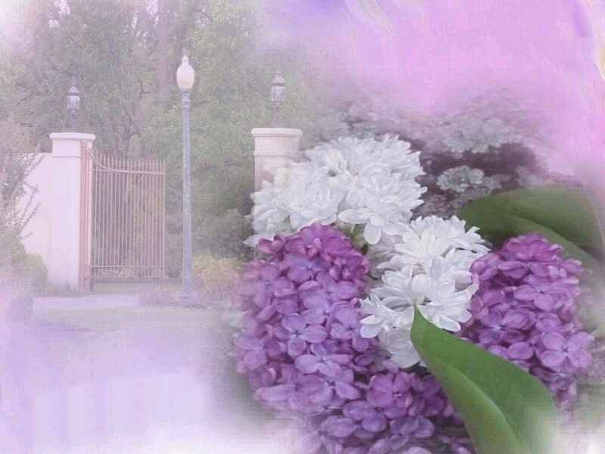
Las dos esferas
Autor del poema: Angel Guillermo

Slide 2
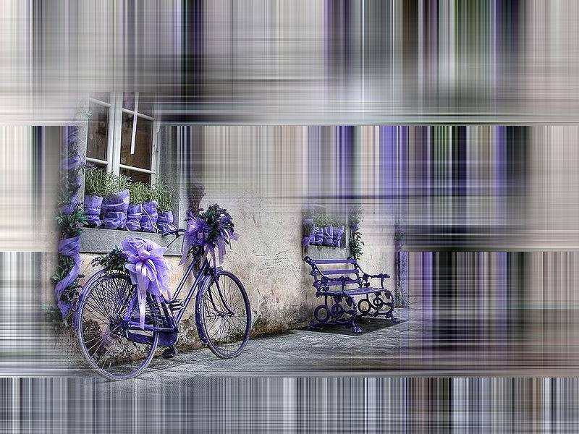
AUTOR: Ángel Guillermo.
Las dos esferas

Slide 3
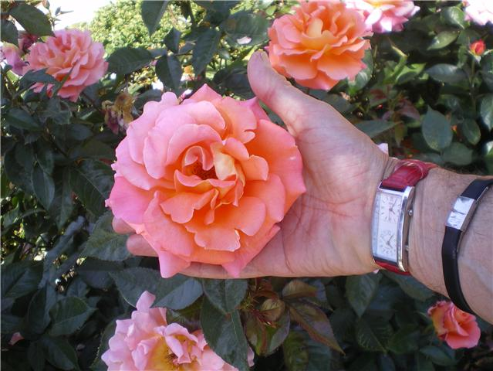

Slide 4
Hay verás, si bien te fijas,
una delicada rosa, su caricia,
un reloj adornando mi muñeca
y el arco iris en otras rosas florecidas.

Slide 5
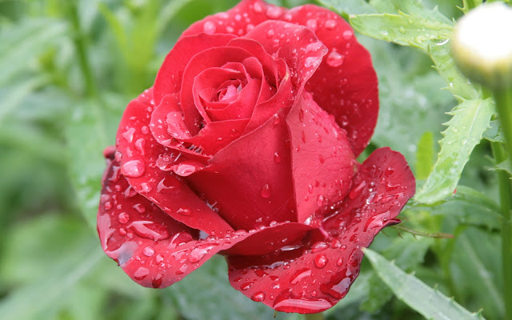

Slide 6
Reloj decorado por dos esferas.
La hora de España en una de ellas,
en la otra ,alma gemela,
señalando la hora de tu tierra

Slide 7
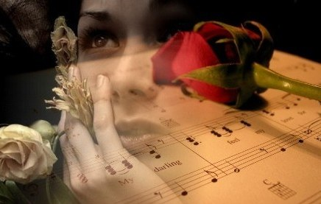

Slide 8
Aunque la distancia geográfica sea inmensa
y la diferencia horaria la que marcan las esferas,
hoy vuelan en mis versos unas palabras
que viajan en una imaginada “caja negra”

Slide 9
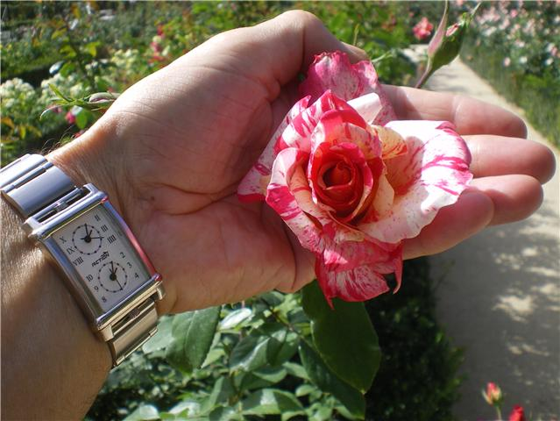

Slide 10
Para que lleguen a ti intactas, casi enteras
huidizas, repetidas, somnolientas,
recién paridas…,tal como salieron de mi cabeza.

Slide 11


Slide 12
Ahora mis finos dedos garabatean
unas letras de un poema,
mientras busco en la rima su armonía,
jugando en los versos a director de orquesta

Slide 13
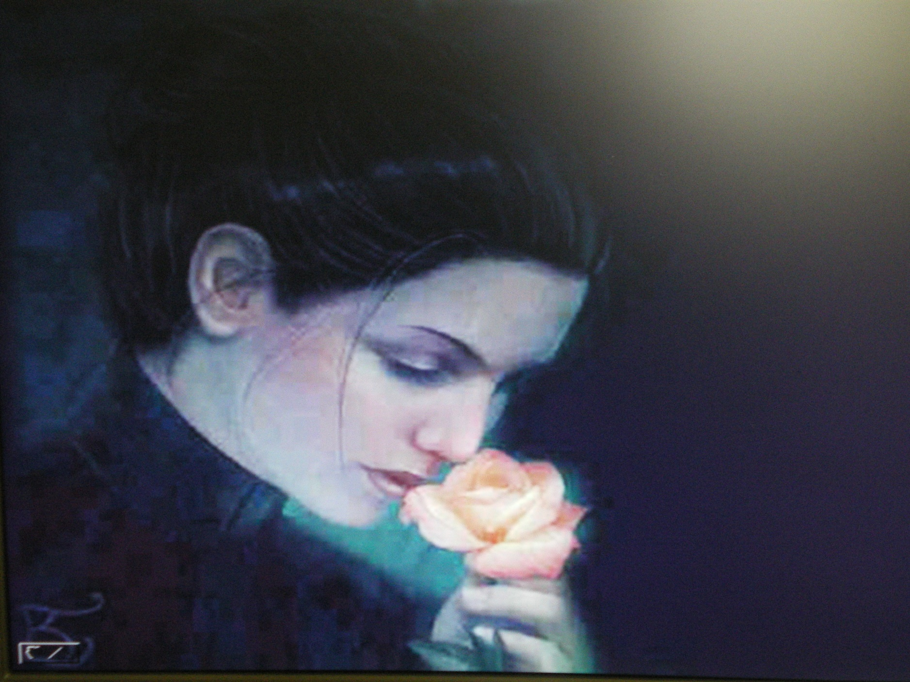

Slide 14
Y aunque la distancia que nos separa es kilométrica,
y la diferencia horaria sea inmensa,
yo te envío palabras en mis versos
que lleven hacia ti lo que yo siento.

Slide 15
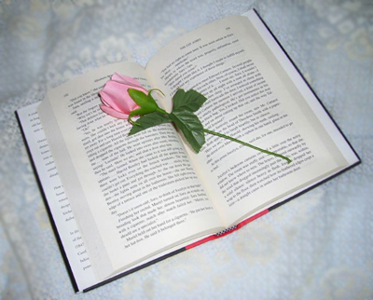

Slide 16
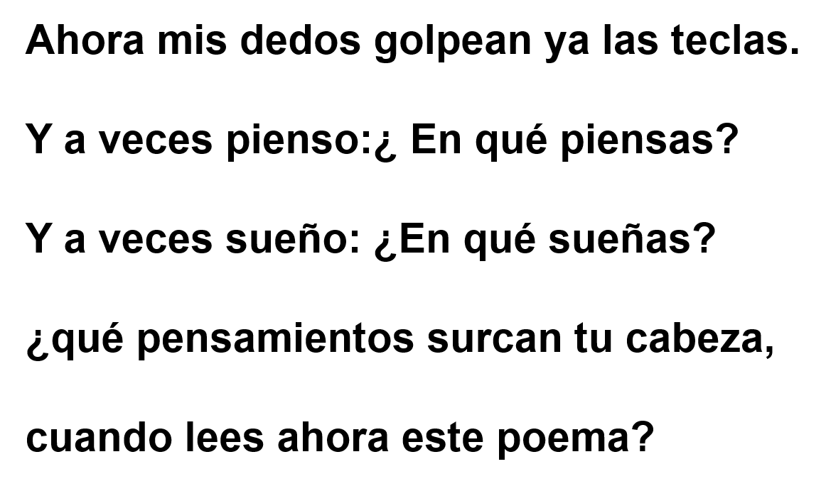

Slide 17
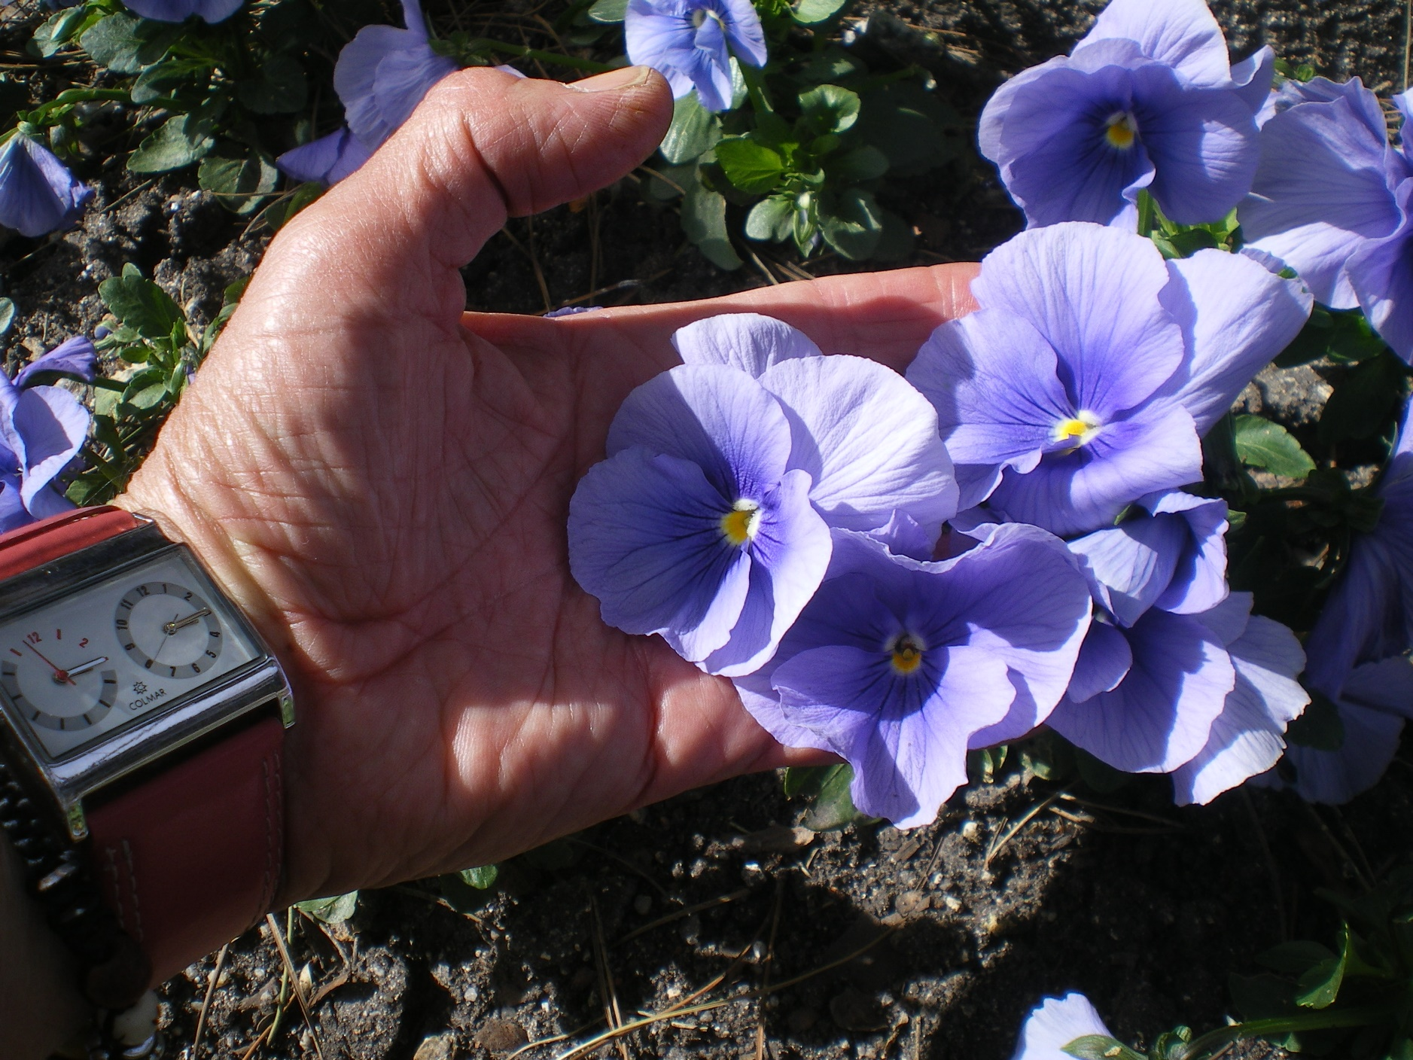

Slide 18
Y dejándome mecer por esta cadencia,
me embriaga una tenue somnolencia,
y sigo pensando en ti mujer soñada,
mientras pierdo poco a poco la consciencia.

Slide 19


Slide 20
Y sucumbiendo ya en los brazos de Morfeo,
recuerdo el comienzo de aquel verso:
Una delicada rosa, un reloj adornando mi muñeca…
Reloj decorado con dos esferas.
la una marca la hora de mi España,
la otra la hora aproximada de tu tierra.

Slide 21
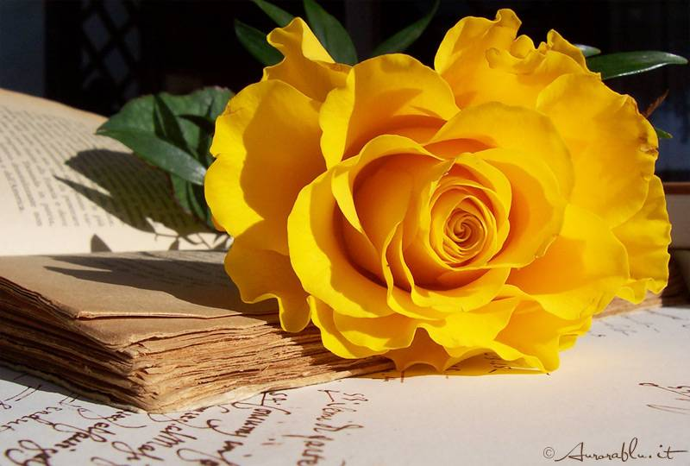

Slide 22

Y te quiero, y tu me quieres,
y te sueño, y tu me sueñas,
y acaricio tus pezones,
y tu entonces me despiertas.
Y abortas este orgasmo que plasmaba en mi poema.

Slide 23
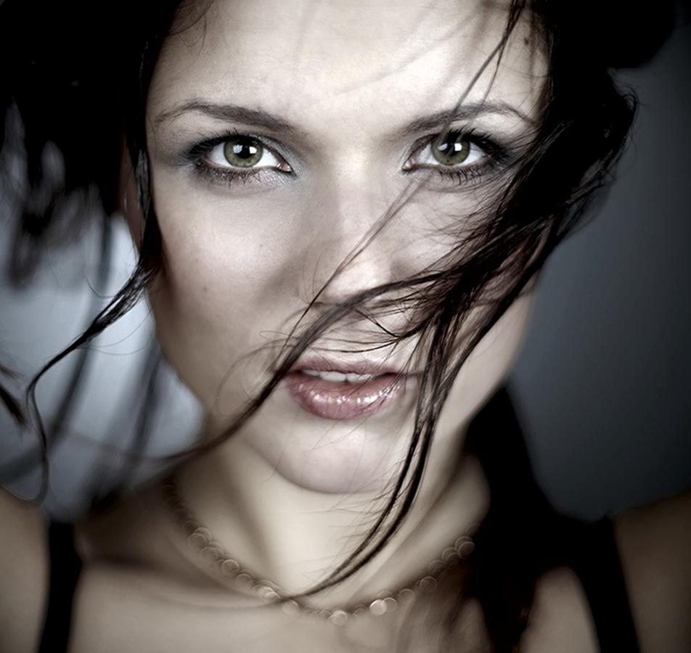

Slide 24
Y entonces, ya despiertos, ya serenos,
en mil besos se funden nuestras lenguas.
Y se buscan con ansia nuestros sexos,
y se aman nuestras almas con anhelo.
Autor: Angel Guillermo.

Slide 25
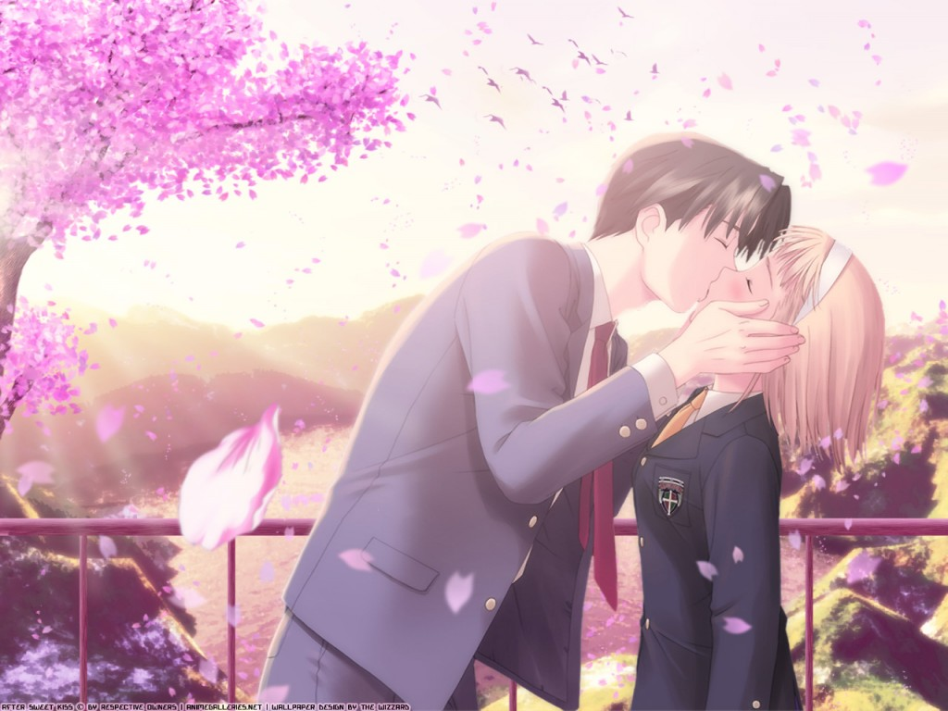

Slide 26
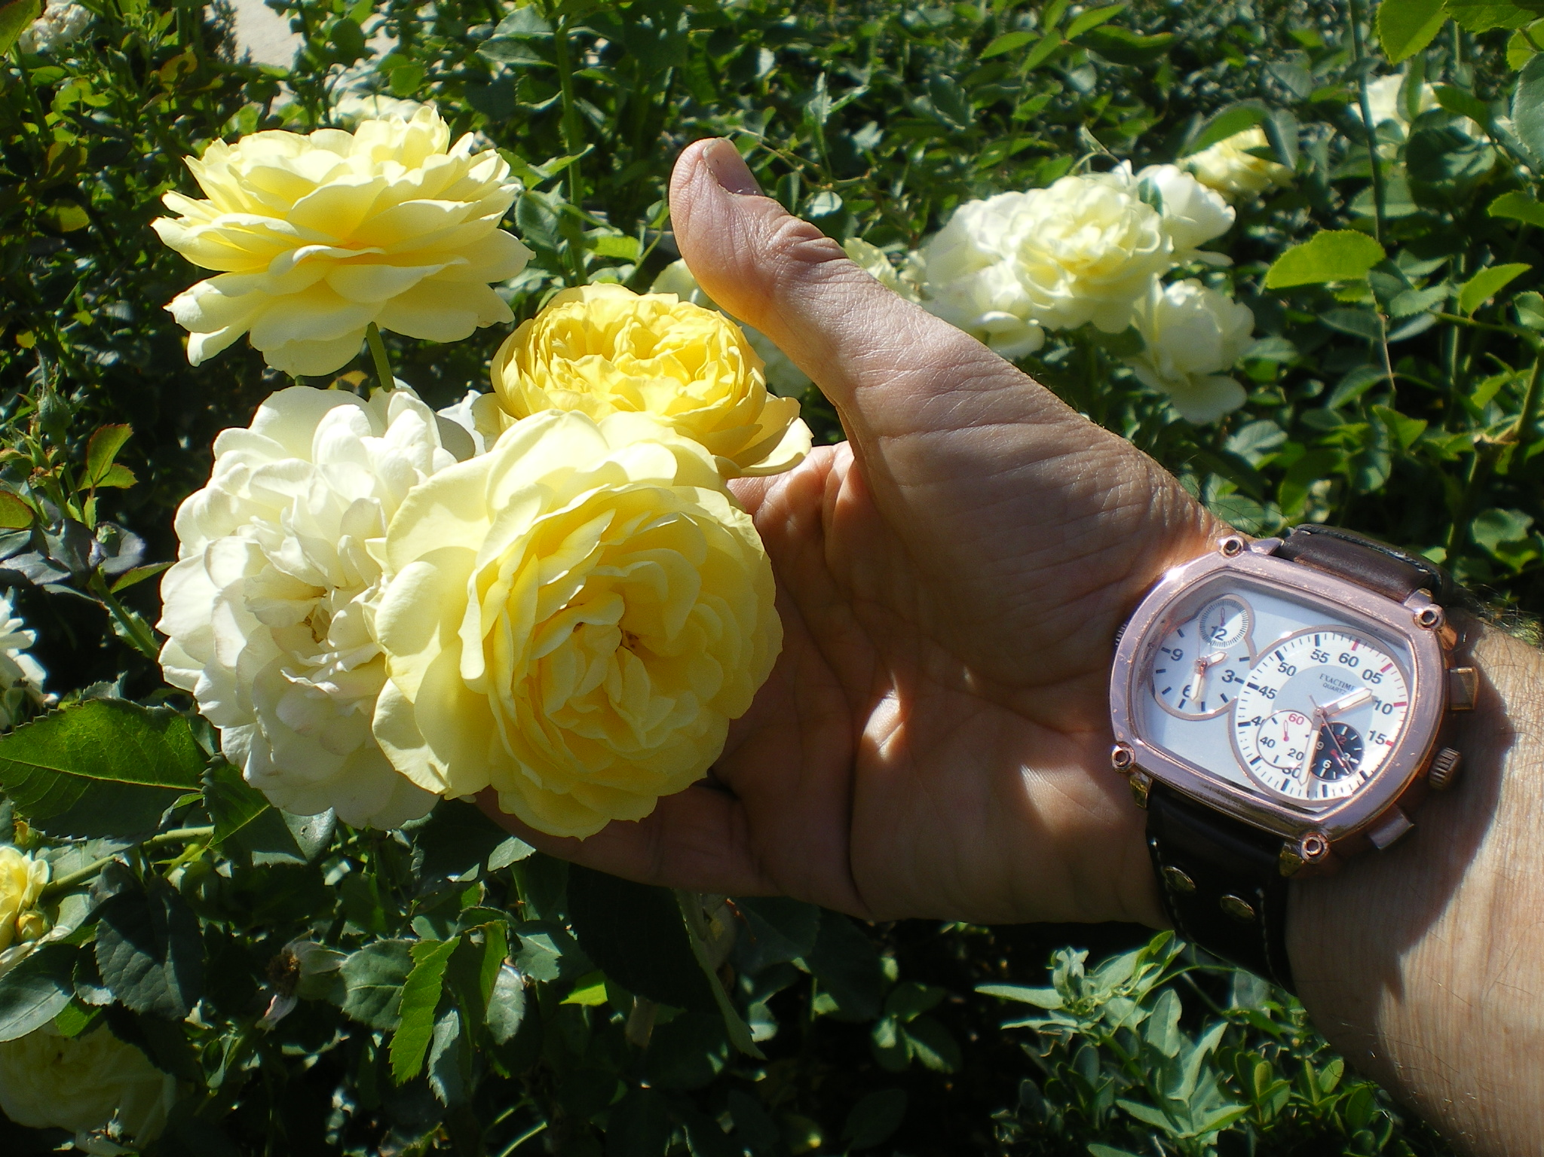
guillermoadr507@yahoo.es

Slide 27


